Slide 1
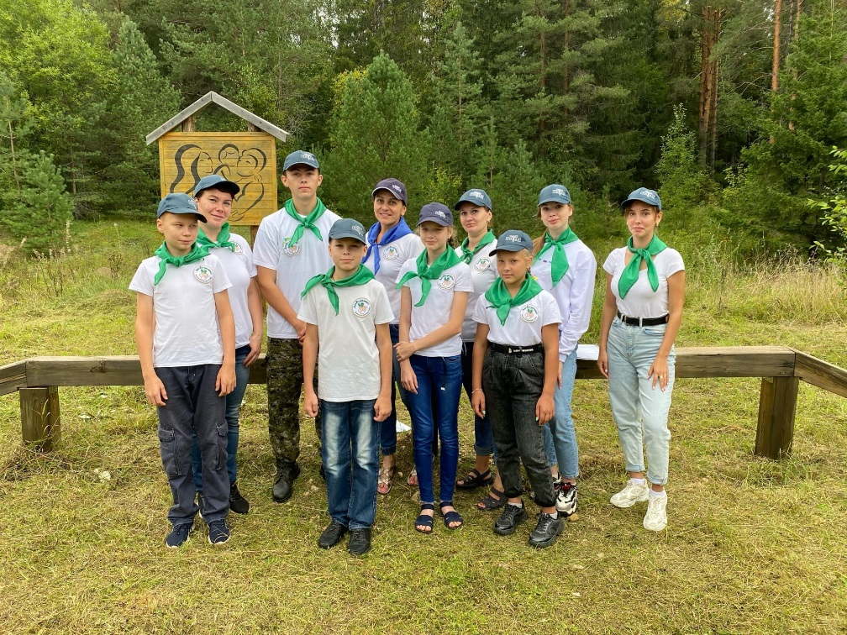

«ЛЮБО-ЗЕЛЕНО» эковолонтёрский отряд при Шалакушском обособленном подразделении
ООО ПКП «Титан»
отряд создан 13.08.2020
20 действующих волонтёров – активных, неравнодушных к природе и позитивных добровольца (за период существования отряда в акциях и мероприятиях приняли участие 45 волонтеров, в том числе 30 чел. подростки и молодёжь от 12 до 25 лет – это 10 % данной социальной категории посёлка)
Лесовосстановление 60 га = 180 тыс. сеянцев ели и сосны ОКС и ЗКС (2020 – 2024 гг.)
«Сад Памяти» – 0,45 га = 1600 сеянцев ели ОКС
участие в 39-ти всероссийских и международных экологических акциях
участие в 32-х экологических мероприятиях и конкурсах, в том числе экологопознавательных и творческих

Slide 2
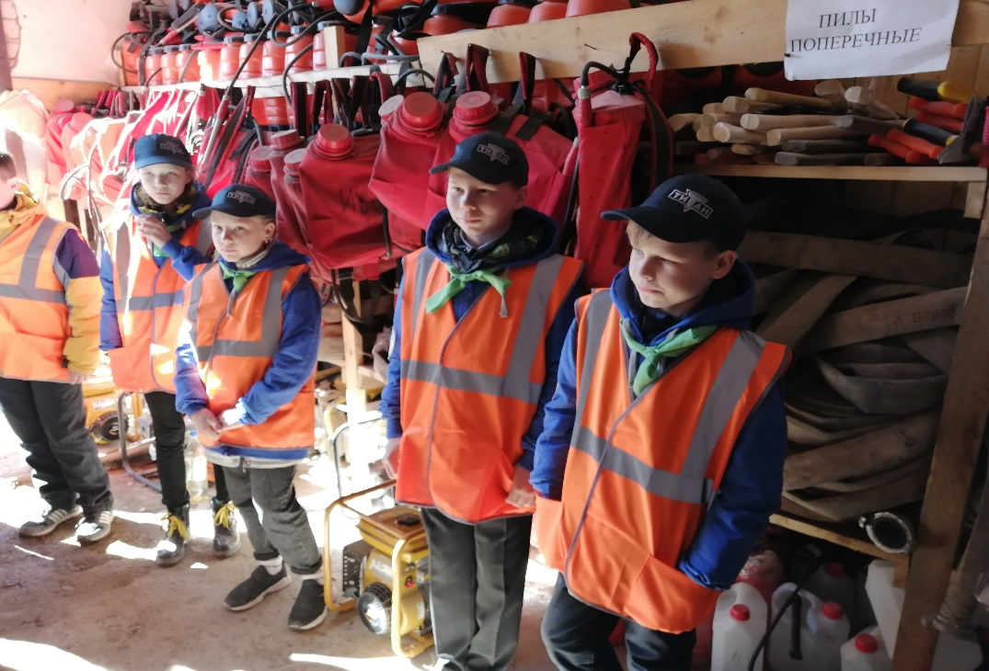
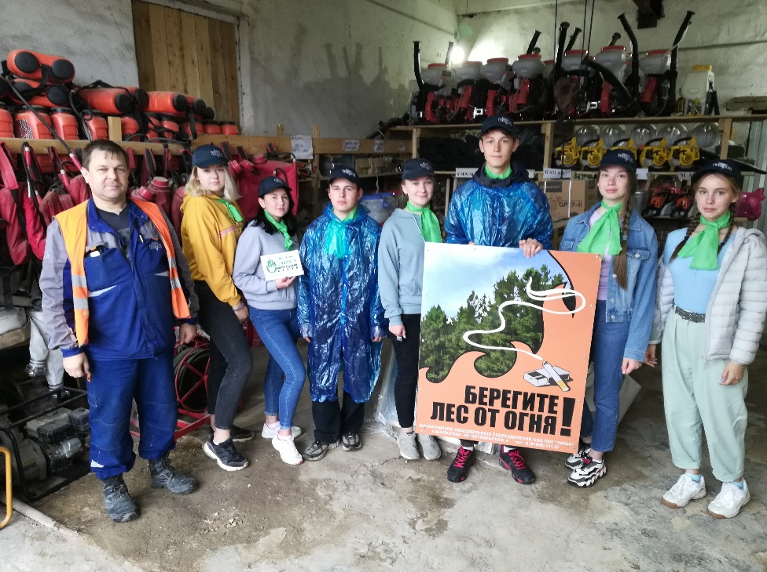
      Область деятельности отряда:
      - волонтёрская деятельность, направленная на сохранение лесов, ответственное лесопользование и охрану природы;
      - пропаганда знаний в области экологии, повышение экологической и духовно-нравственной культуры у молодёжи;
      - формирование экологического мировоззрения участников проекта в ходе практического применения знаний
С новыми членами отряда обязательно проводится ознакомительно-обучающий курс по основам локализации лесных пожаров и их предотвращение – посещение ПСПИ Шалакушского ОП

Slide 3
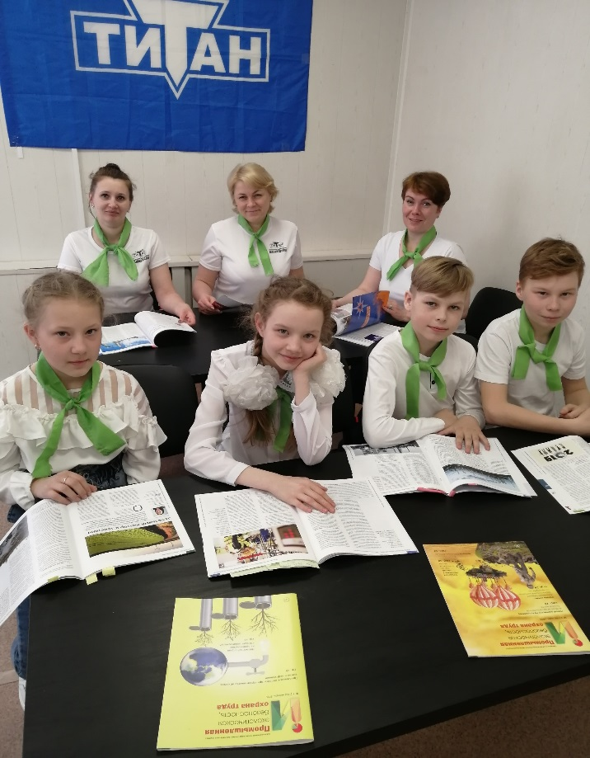
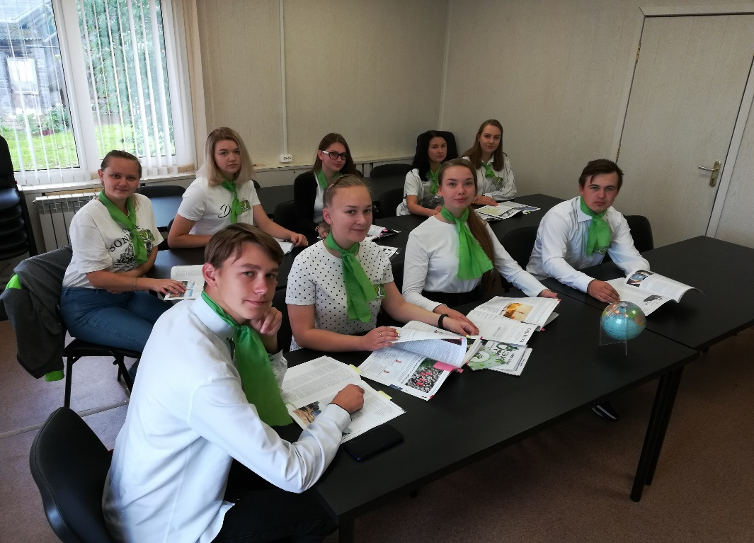
Проект «Жизнь в стиле ЭКО» экоотряда «ЛЮБО-ЗЕЛЕНО» направлен на экологическое просвещение подростков и молодёжи, сохранение и восстановление лесов, их изучение, предотвращение лесных пожаров, уборку мусора и обустройство мест отдыха
За 4,5 года жизни отряда проведено 15 «экологических часов»

Slide 4
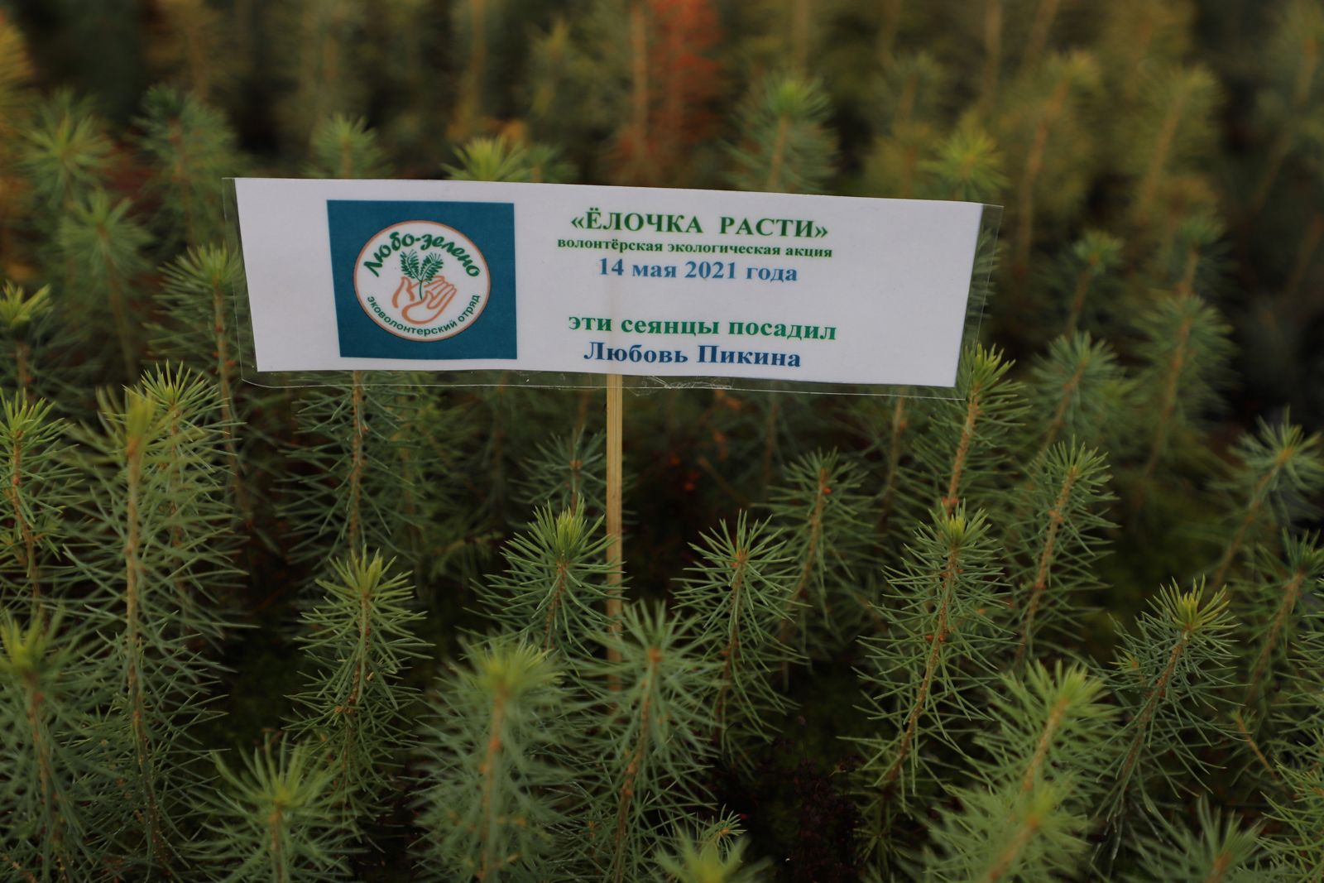
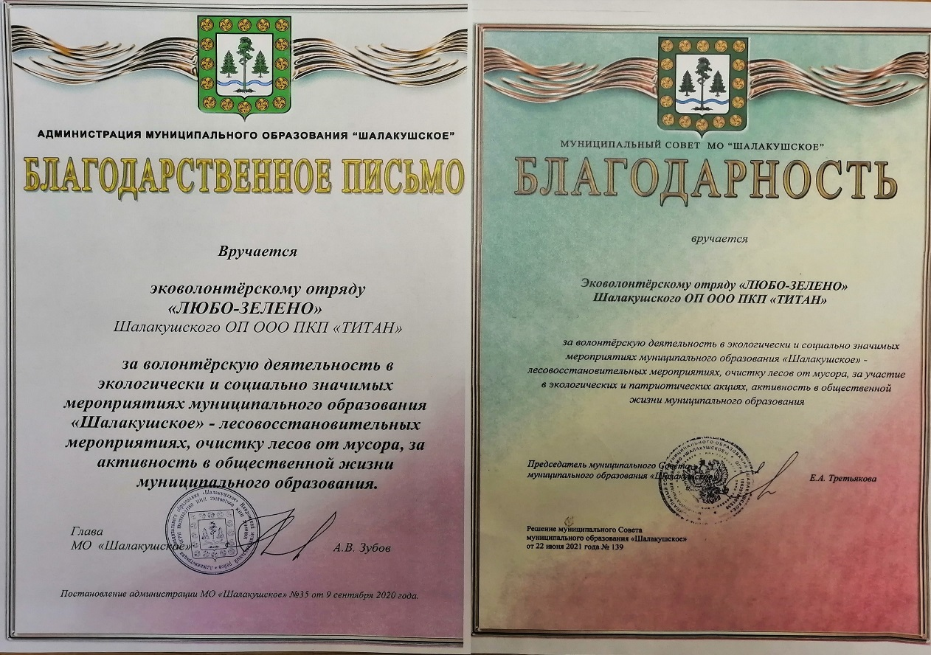
1. Благодаря волонтерской деятельности отряда «ЛЮБО-ЗЕЛЕНО» оказывается помощь в лесовосстановлении и защите природы на территории муниципального образования «Шалакушское».
2. Результаты деятельности отряда «ЛЮБО-ЗЕЛЕНО» и реализации проекта «Жизнь в стиле ЭКО» несут положительный пример в экологическом добровольчестве, вдохновляют и мотивируют окружающих на активную жизненную позицию в деле охраны окружающей среды

Slide 5
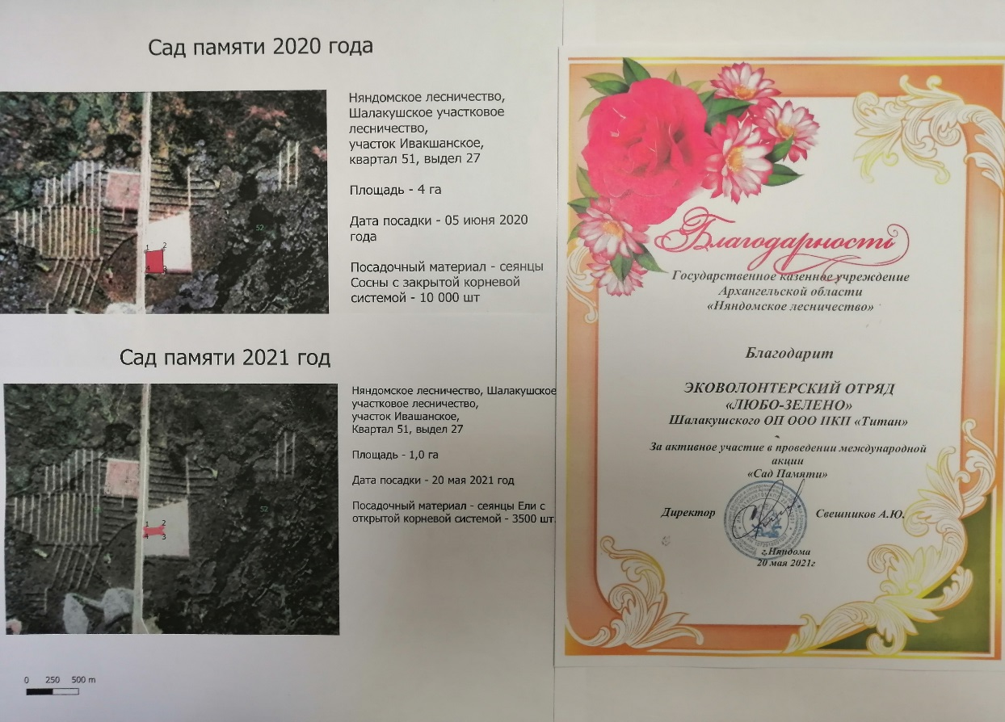
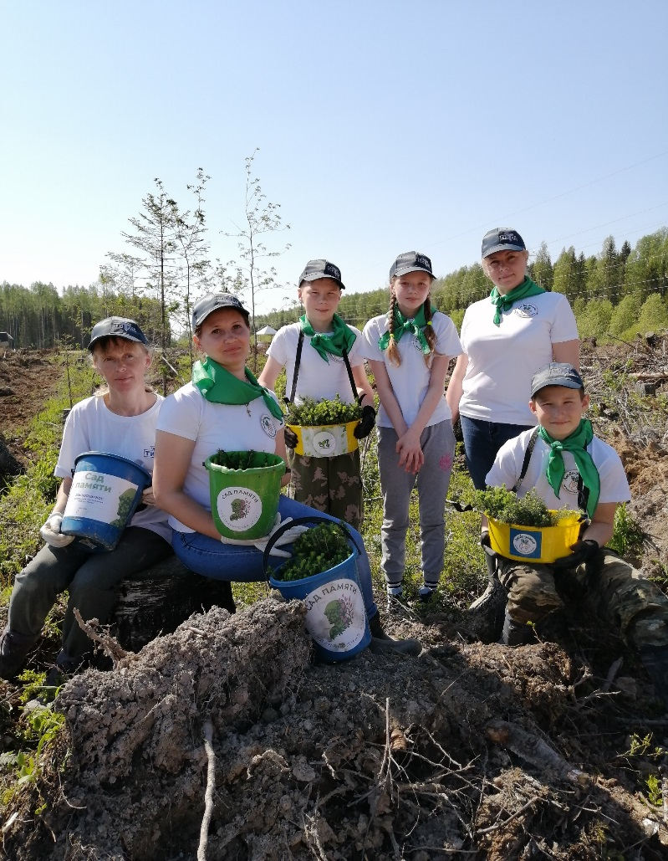
«ЛЮБО-ЗЕЛЕНО» с воодушевлением принимае участие в международных акциях «Сад Памяти 2020-2024гг» , «Посади лес», «Сохрани лес» на согласованных землях лесного фонда, присоединившись к Шалакушскому ОП и Няндомскому лесничеству, которые являются добрыми наставниками отряда

Slide 6
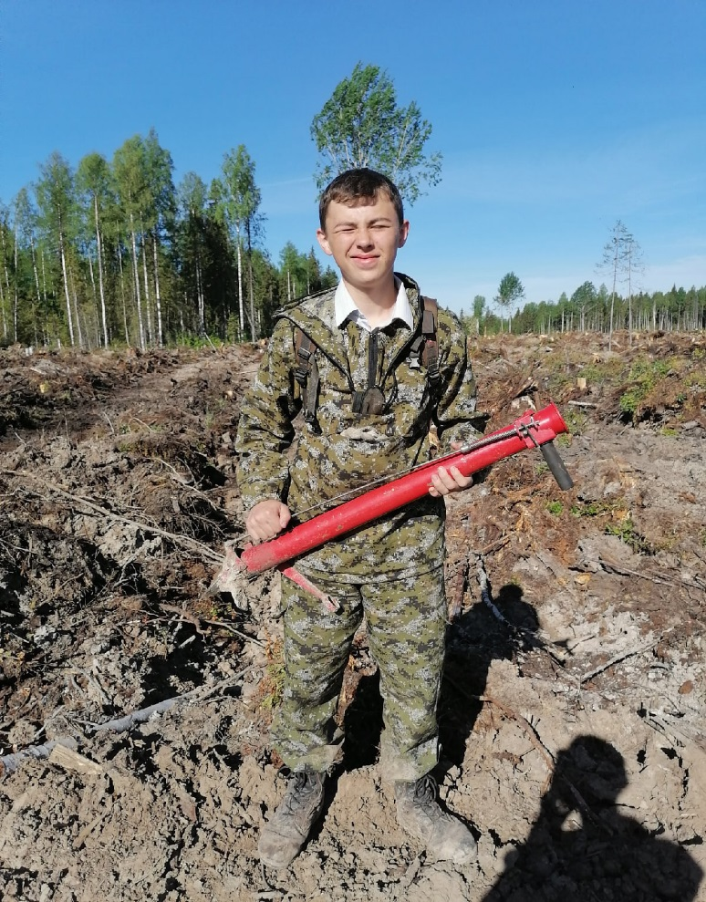
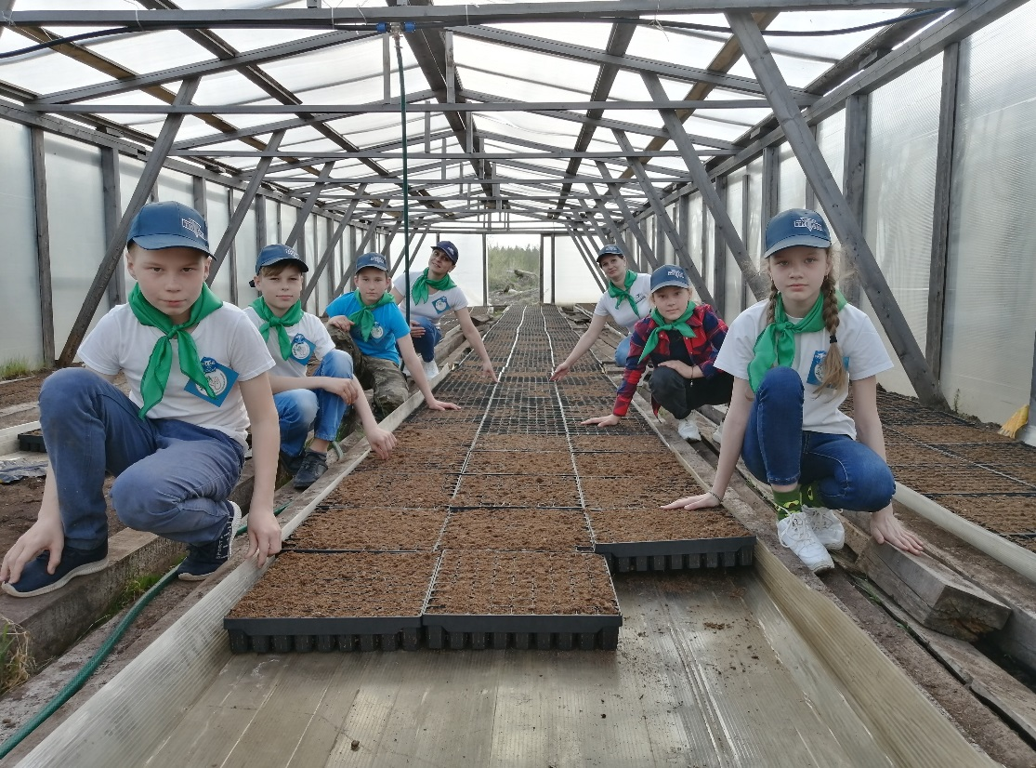
Участие волонтёров в лесовосстановлении в целях восстановления вырубленных лесов, а также сохранения полезных функций лесов, их биологического разнообразия (в соответствии со ст.62 Лесного Кодекса РФ) является основополагающей задачей проекта

Slide 7
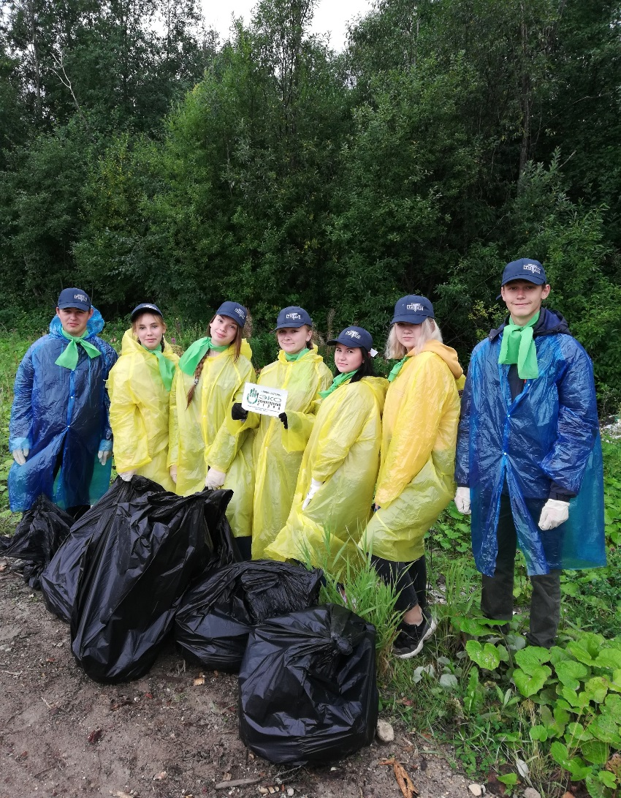
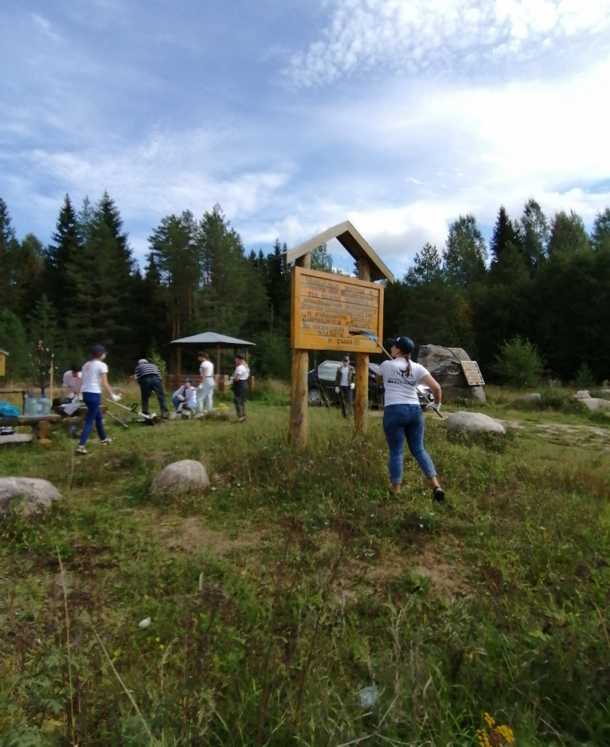
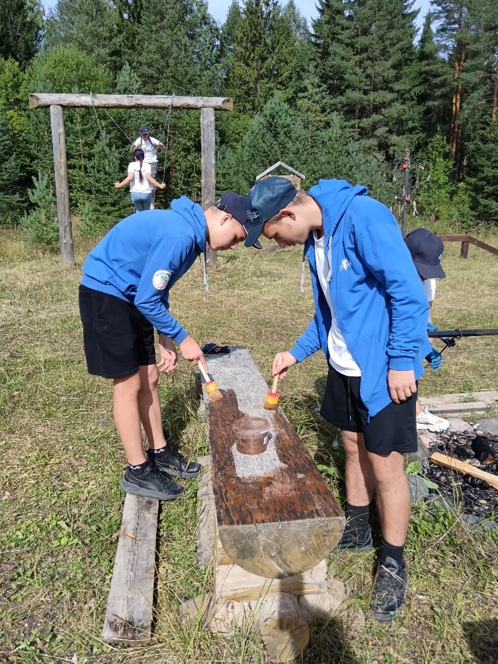
Уборка мусора вблизи лесов и обустройство мест отдыха всегда проходят продуктивно и весело. Проведено более 15 акций: «Мусору нет!», «Живи, Родник!», «Чистый берег». Убрано около 8 тонн мусора. Ежегодно проводятся работы по окашиванию территории и покраске архитектурных форм на Роднике – излюбленном месте отдыха населения МО «Шалакушское»

Slide 8
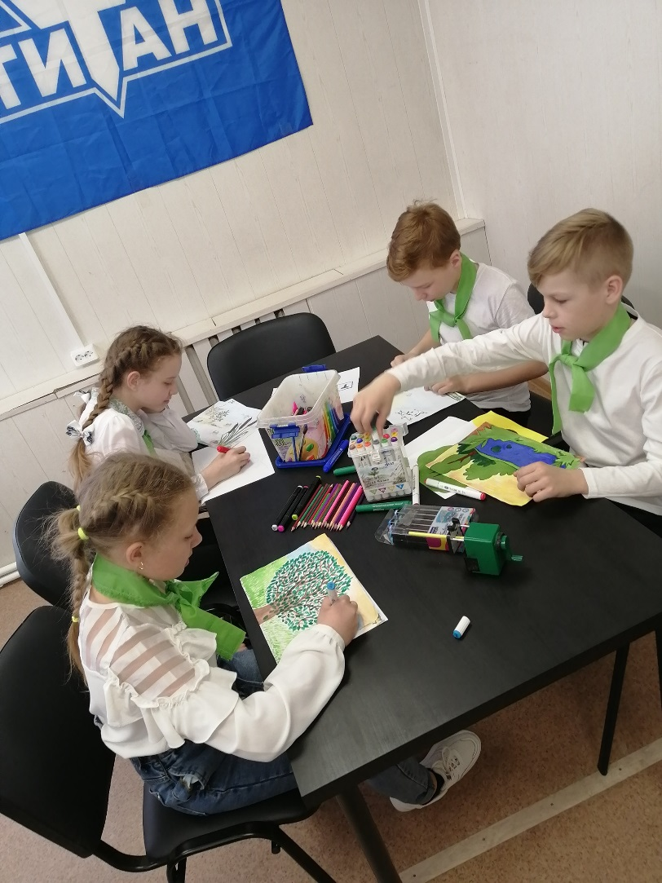
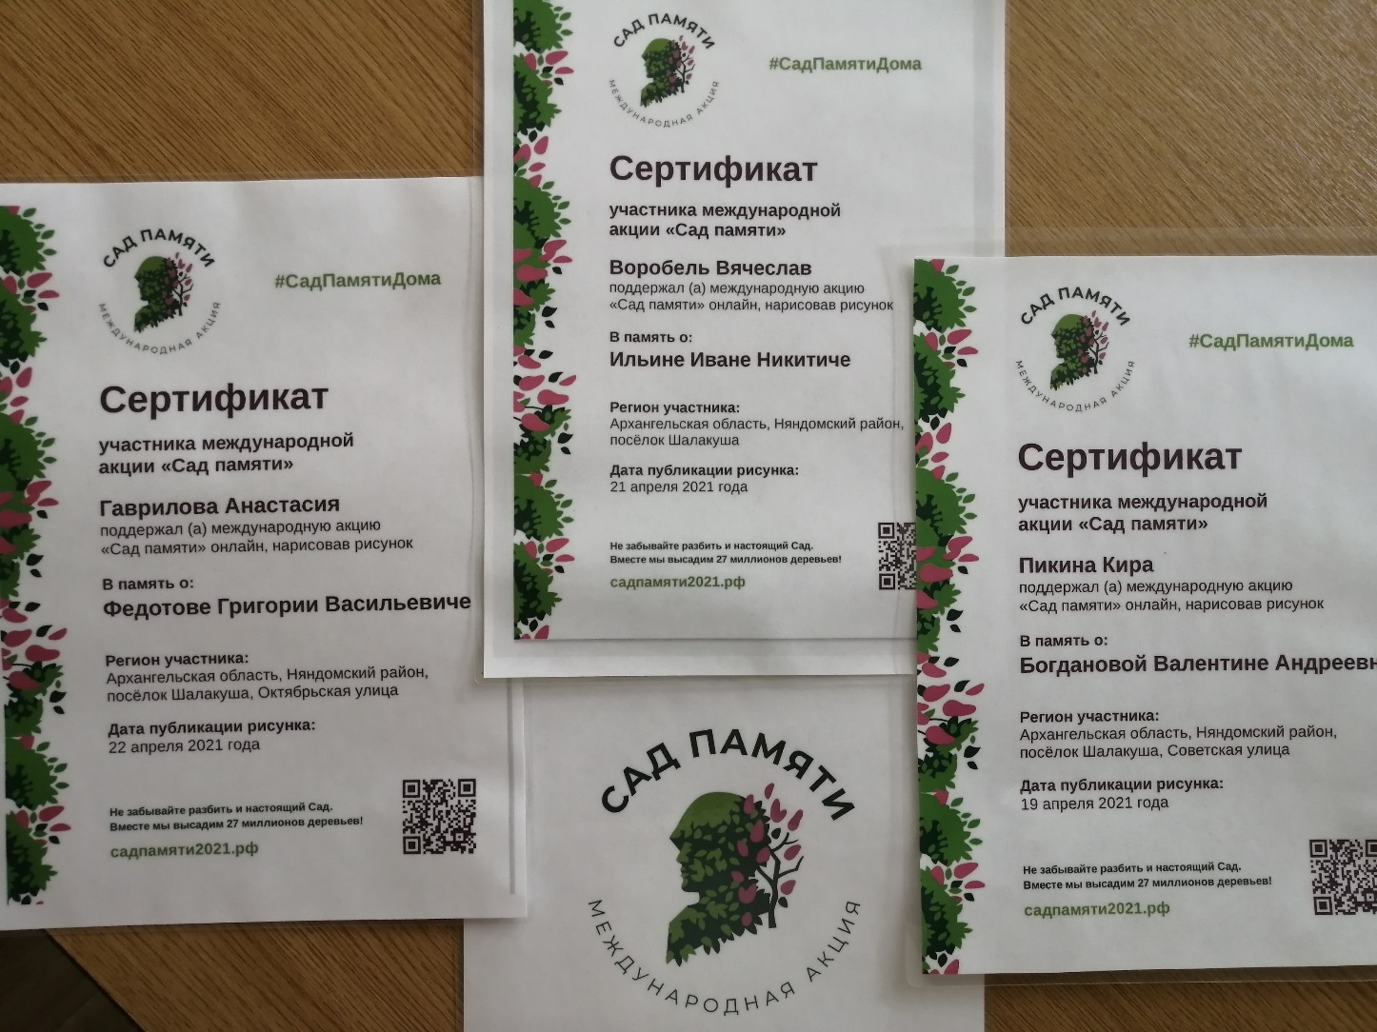
Участие в творческих конкурсах играет важную роль в развитии «правильного» экологического мировоззрения у подростков, развивает чувство ответственности и патриотизма, а также позволяет повысить мотивацию подрастающего поколения к участию в социально-ориентированной деятельности

Slide 9
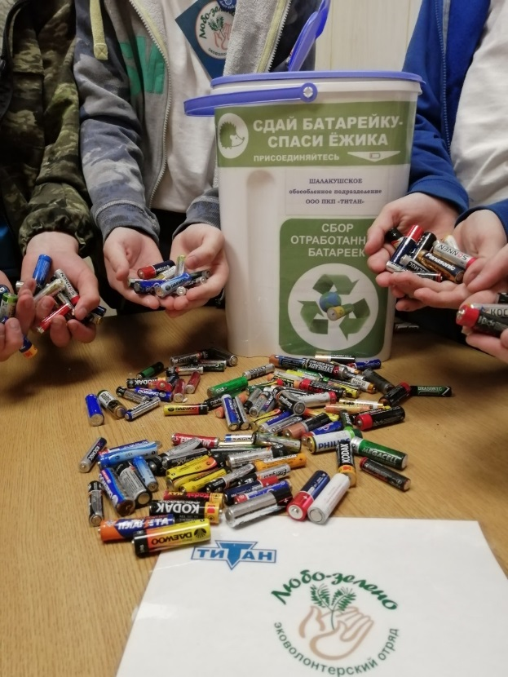
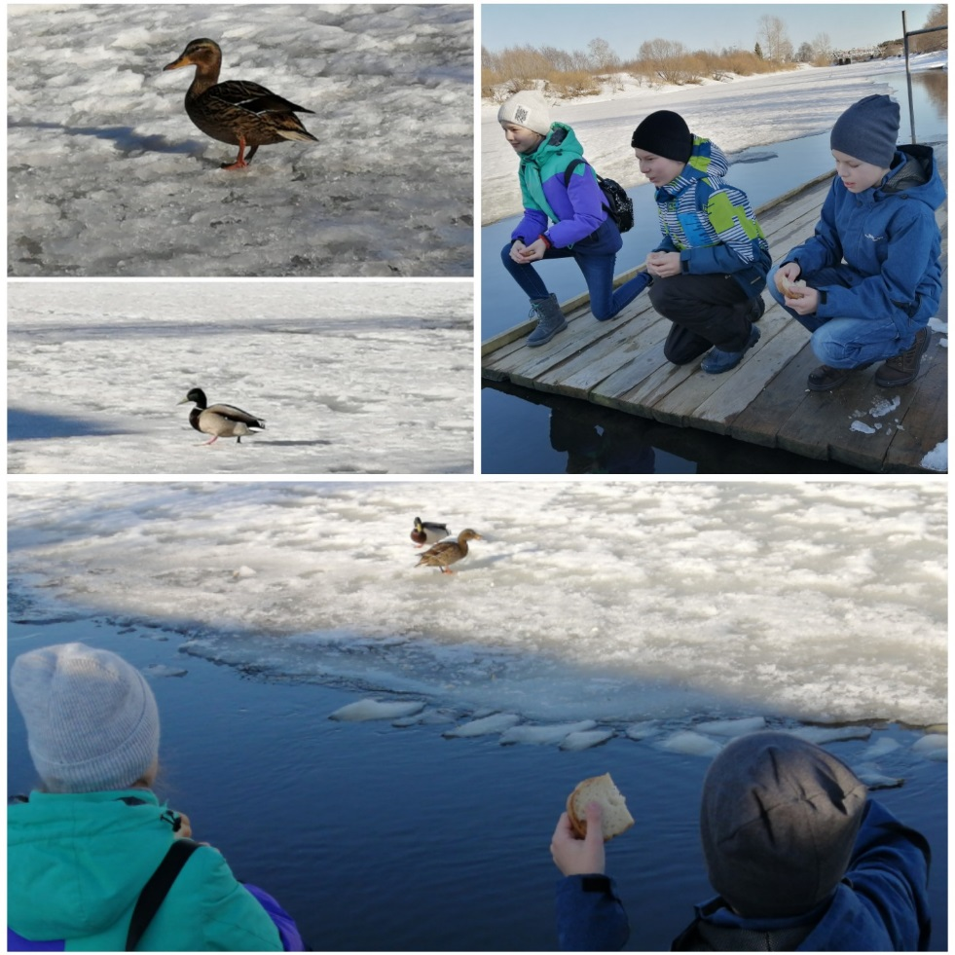
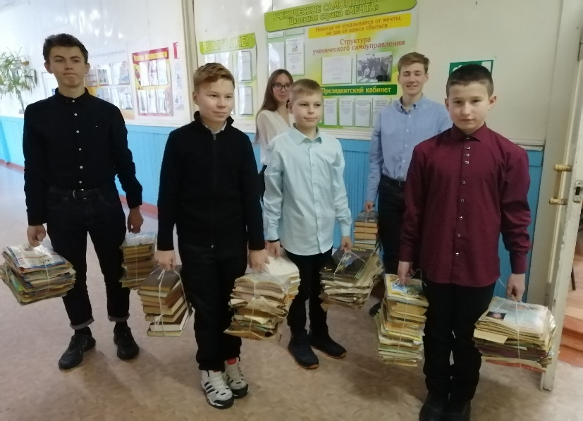
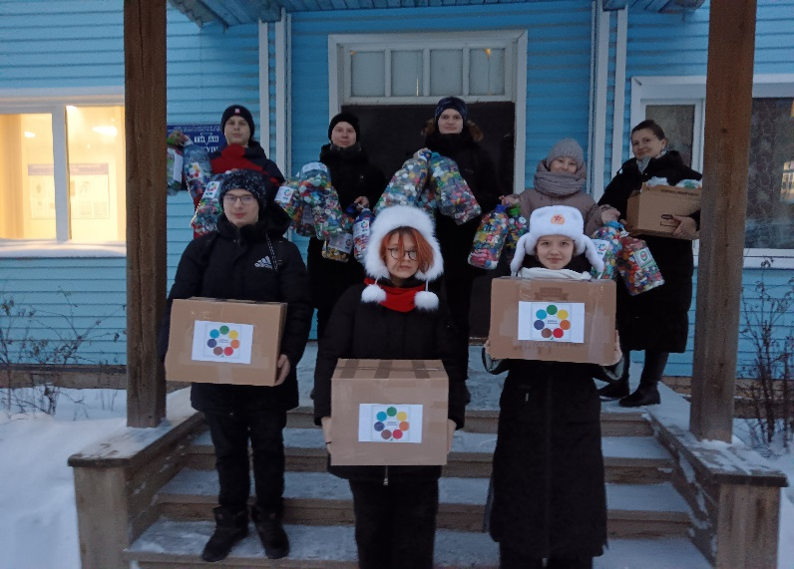
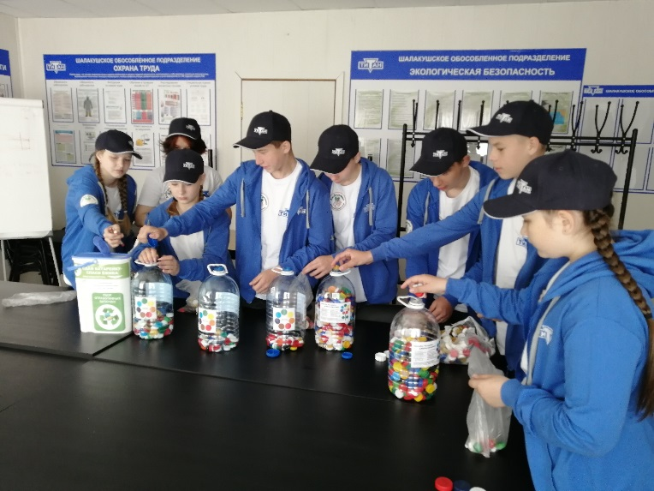
Когда в силу погодных условий нет возможности оказывать помощь в тепличном хозяйстве по посадке и уходу за сеянцами хвойников и лесовосстановлении, волонтёры принимают активное участие во всероссийских экологических акциях таких как «Сдай батарейку, спаси ёжика!», «Добрые крышечки!»,
«Сдай макулатуру!», «Час Земли» и «Покормите птиц зимой»

Slide 10
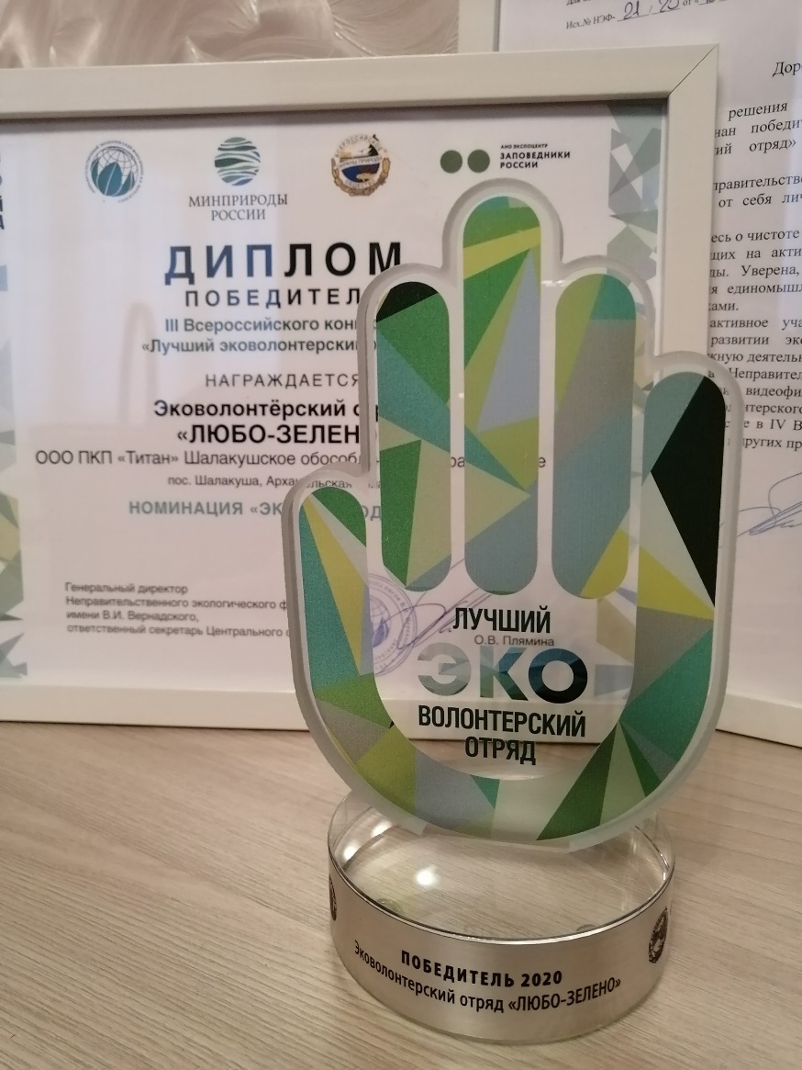
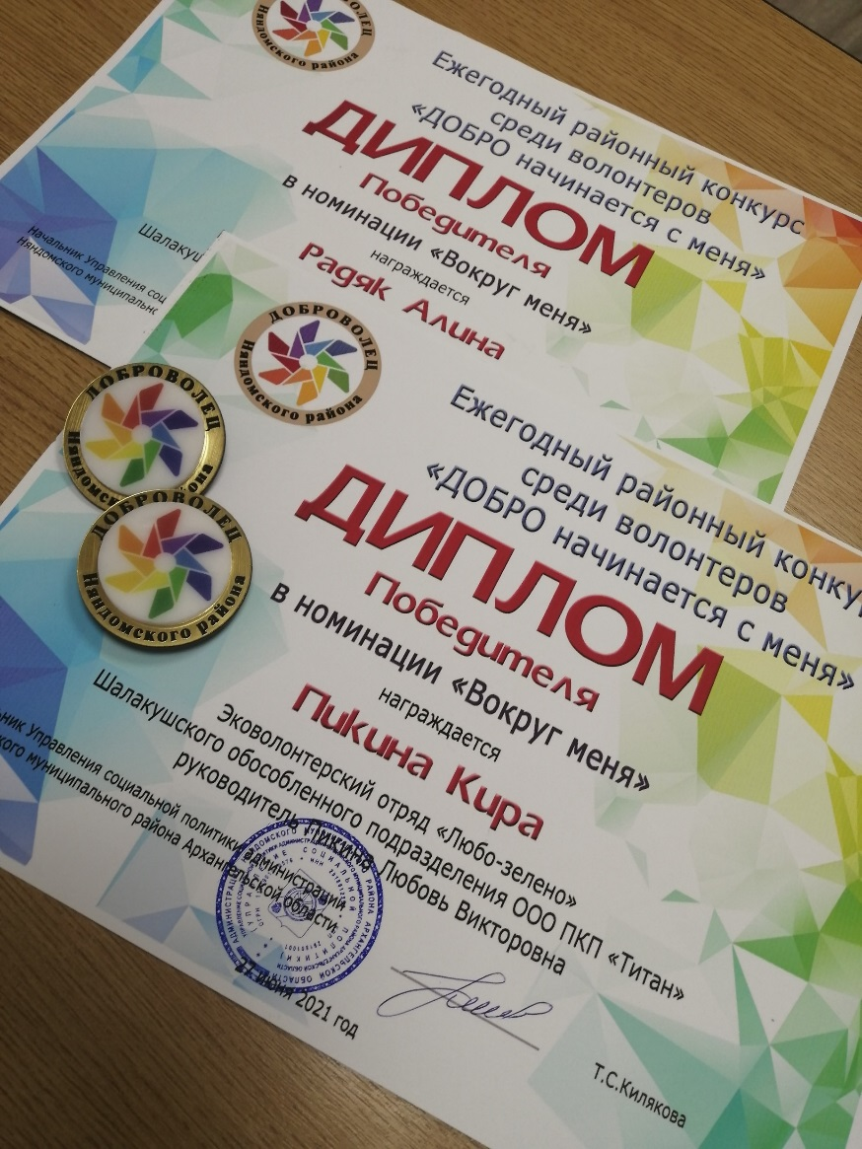
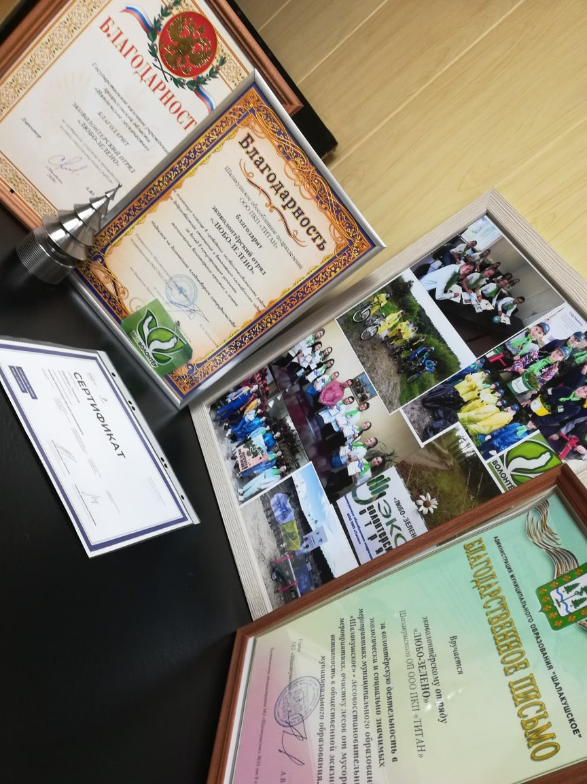
Участие в КОНКУРСАХ волонтерских отрядов:
1. Ноябрь 2020 года - отряд «ЛЮБО-ЗЕЛЕНО» вошёл в топ-30 III Всероссийского конкурса фонда имени В.И.Вернадского «Лучший эковолонтёрский отряд» 2020 года, победитель в номинации «Экомолодость»

Slide 11
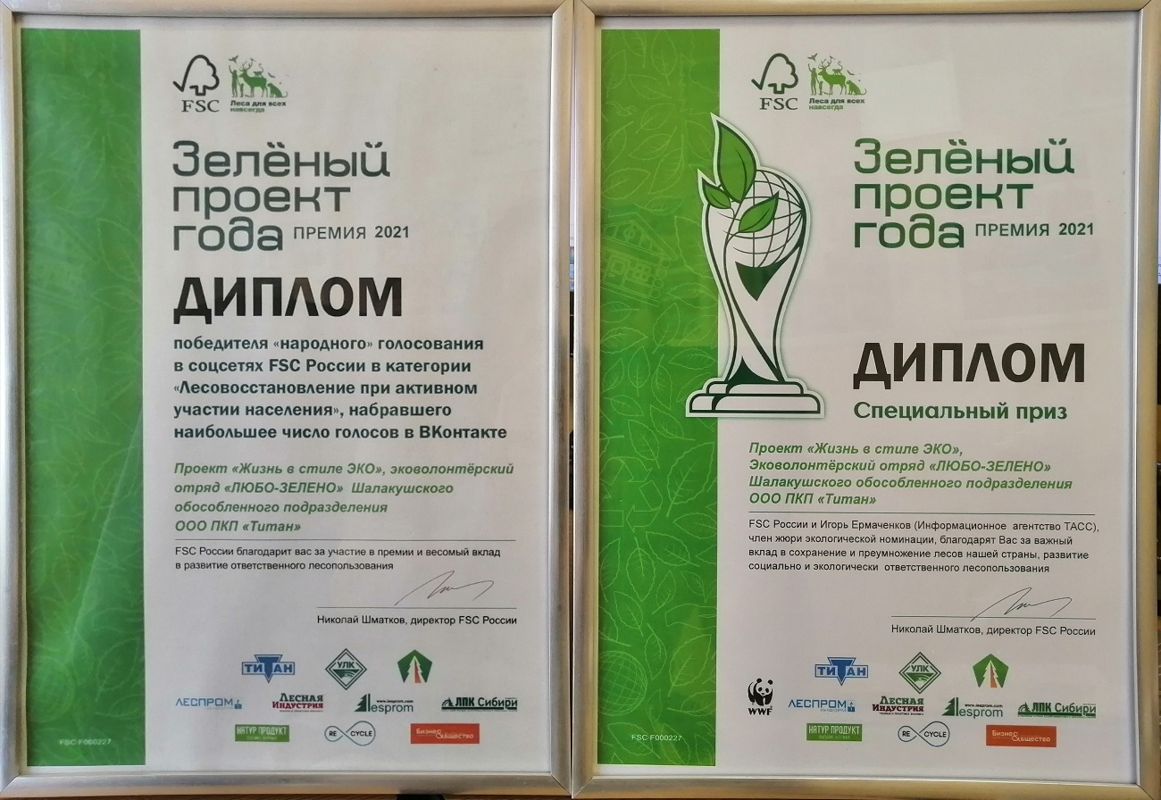
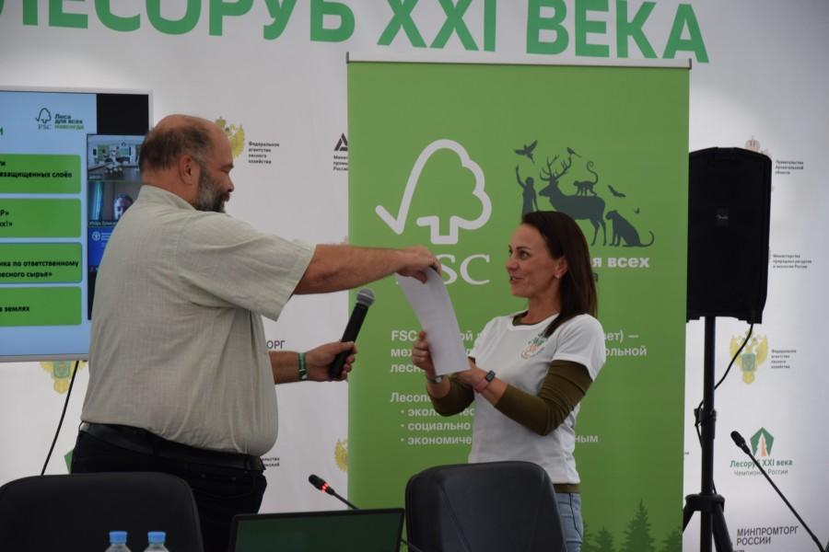
Участие в КОНКУРСАХ волонтёрских отрядов
* 2021 год – специальный приз в премии FSC России «Зелёный проект года-2021»
* 2021 год – диплом победителя «народного» голосования в соцсетях FSC России в категории «Лесовосстановление при активном участии населения», набравшего наибольшее число голосов ВКонтакте.

Slide 12

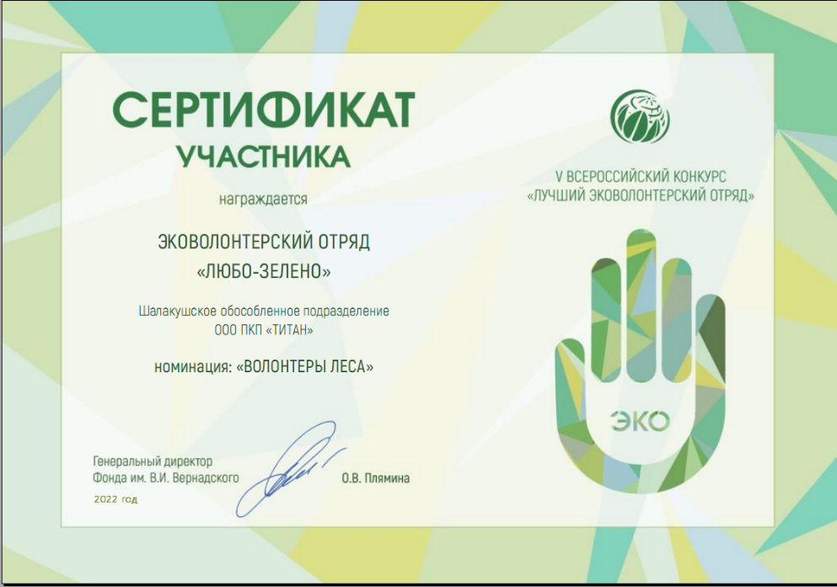
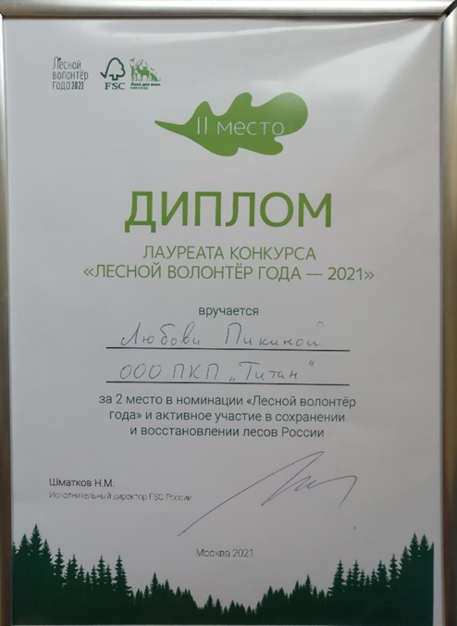
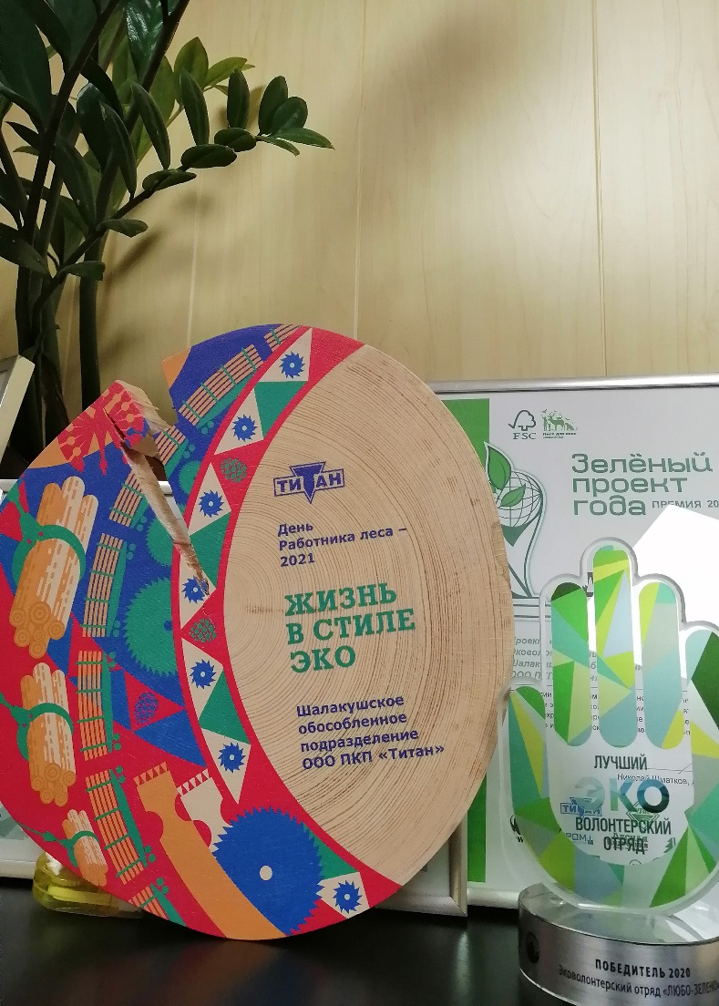
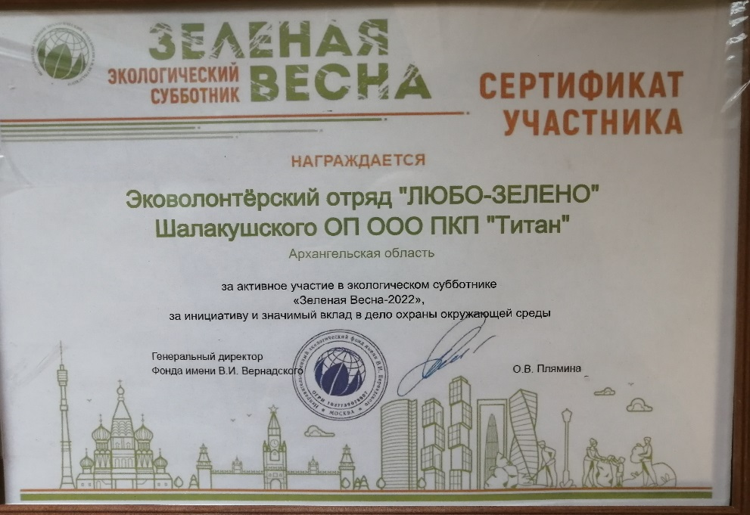
Участие в КОНКУРСАХ волонтёрских отрядов

Slide 13

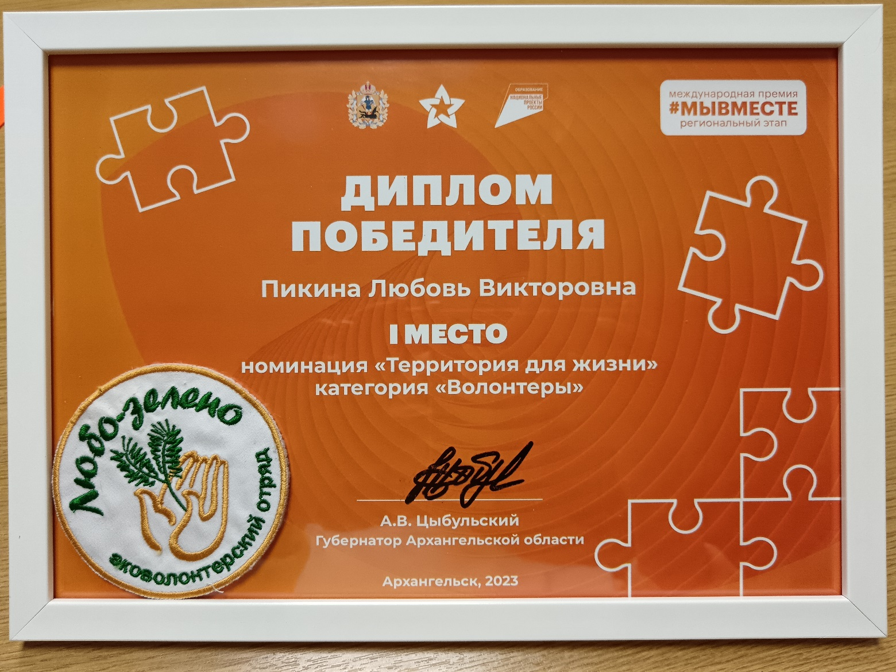


Slide 14

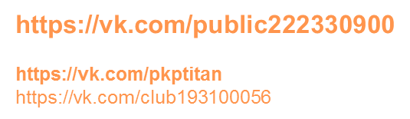
Информация, подтверждающая деятельность «ЛЮБО-ЗЕЛЕНО, доступна по ссылкам

